Slide 1
Шах и мат
Десятовский Александр
Дермелева Александра
Ясков Артем

Slide 2
идея
Наш проект подразумевает собой классическую игру в шахматы на двоих игроков, написанную на python. Правила игры никак не отличаются от оригинала. Также доступен режим с практическими заданиями, где предоставлено некоторое количество задач из учебных пособий по шахматам. В проекте реализован режим анализа партии, где можно разобрать ту или иную партию, сыгранную с этого устройства.

Slide 3
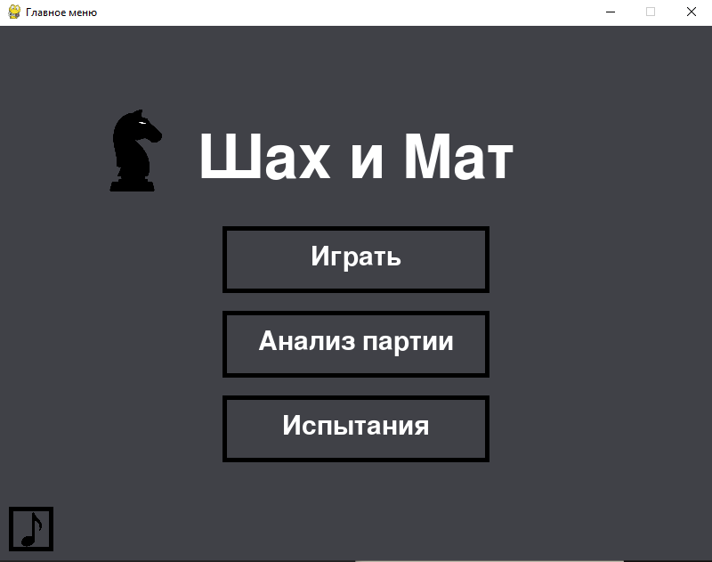
реализация
Главное меню
Класс Board, при инициализации которого создается шахматная доска и расставляются фигуры.
функция current_player_color возвращает символ цвета фигур активного игрока
функция get_piece возвращает фигуру в виде объекта класса
функция move_piece перемещает фигуру на другую клетку, если это возможно
Класс AnimatedSprite – анимация в главном меню.
Функция game – режим игры.
Функция analysis – режим анализа партии.
Функция challenges – режим испытаний.

Slide 4
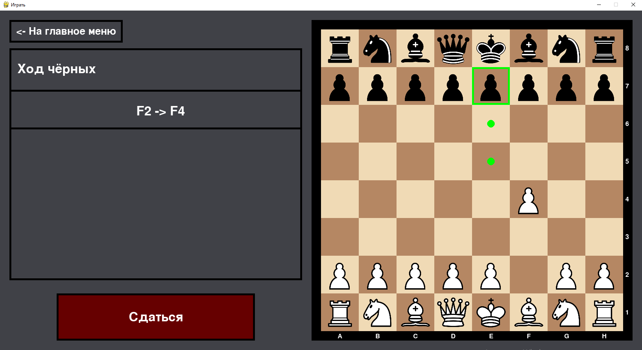
реализация
Режим игры
Классы фигур: Rook (ладья), Pawn (пешка), Knight (конь), King (король), Queen (ферзь), Bishop (слон).
функция get_color возвращает символ цвета фигуры
функция char возвращает символ фигуры
функция can_attack – проверка возможности атаковать фигуру противника
функция can_move – проверка возможности хода в свободную клетку
Функция get_filename – диалоговое окно открытия протокола для анализа.
Функция taking_on_the_pass – взятие на проходе.
Функция surrender – сдача игры.

Slide 5
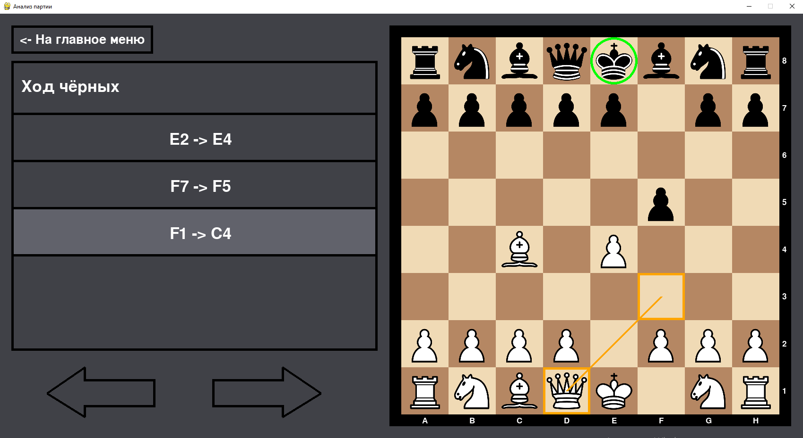
реализация
Анализ партии
Функция castling – проверка возможности рокировки.
Функция pawn_conversion – превращение пешки. Функция draw_selection_dialog – отрисовка диалога выбора фигуры при превращении пешки.
Функция check – проверка шаха.
Функция checkmate – проверка мата.
Функция win_check – проверка на победу.
Функция opponent возвращает цвет фигуры противника.
Функция correct_coords – проверка координат на правильность.

Slide 6
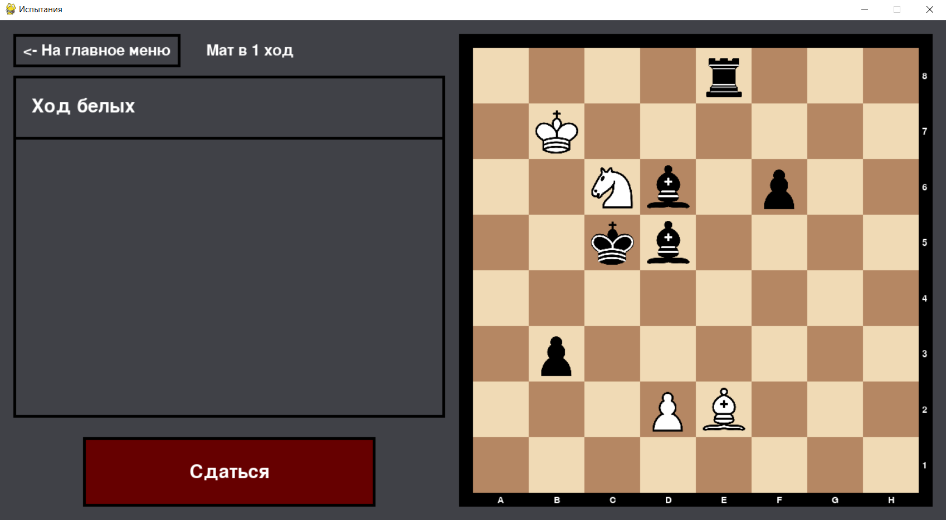
реализация
Испытания
Функция get_cell возвращает координаты клетки доски.
Функция get_pixels возвращает координаты клетки в пикселях.
Функция draw_game_menu – отрисовка меню рядом с игровым полем.
Функция draw_win_screen – отрисовка экрана победы.
Функция draw_main_menu – отрисовка главного меню.
Функция draw_possible_moves – отрисовка подсказок на поле (возможные ходы для выбранной фигуры).
Функция load_image – загрузка изображений.

Slide 7
Технологии и библиотеки
Технологии:
pygame
Библиотеки:
pygame
tkinter
datetime
os
sys

